Slide 1


L’excellence est ma constance, l’éthique ma vertu
Présentation Eviews : Modèles Logit et Probit
Présenté par:
Zakaria KEBRE

Slide 2
Plan
Modèle logit
Modèle probit
Mise en pratique avec Eviews
1

Slide 3

Modèles probit et logit
En économétrie, en marketing et dans d’autres domaine, on est souvent confronté à des phénomènes dont l’analyse fait appelle à des données non quantitative. Pour l’analyse de ce type de variable ou la variable à expliquer (Y) est discrète, on a recours aux modèles de probabilité.
Soient $Y_{i}=\left\{\begin{aligned}1 survenue de l^{′}événements \\ 0 sinon \end{aligned}\right. et {Y_{i}}^{∗}$ la variable latente.
La variable latente est une variable qui n’est pas directement observée mais qui est plutôt déduite d’autres variables.
${Y_{i}}^{∗}=Y_{1i}−Y_{0i}+ε_{i}=β∗X_{i}+ε_{i}$ avec $ε_{i}↝ℕ(0,σ^{2})$ , $X_{i}=x_{1}, x_{2},…,x_{n}$
$$et β=β_{0},β_{1},…,β_{n}$$
La probabilité des deux événements
$$P\left(Y_{i}=1\right)=P\left({Y_{i}}^{∗}>0\right)=P\left(ε_{i}≤β∗X_{i}\right)=F\left(β∗X_{i}\right)$$
$$P\left(Y_{i}=0\right)=P\left({Y_{i}}^{∗}≤0\right)=1−P\left(Y_{i}=1\right)$$
2

Slide 4

Modèle PROBIT
Le modèle probit est basé sur la fonction de répartition de la loi normale. On suppose que l’écart aléatoire $ε_{i}$ du modèle ${Y_{i}}^{∗}=β∗X_{i}$ + $ε_{i}$ à latente suit une loi normale centré réduite ($ε_{i}↝ℕ(0,1)$ ) .
Soient $F$ la fonction de répartition et $f$ la fonction de densité de la loi normale.
$$P\left(Y_{i}=1\right)=P\left({Y_{i}}^{∗}>0\right)=F\left(β∗X_{i}\right)=\int_{−∞}^{β∗X_{i}}{f\left(t\right)dt}$$
$$f\left(t\right)=\frac{1}{\sqrt{2π}}e^{−\frac{1}{2}t^{2}}$$
3

Slide 5

Modèle LOGIT
Le modèle logit est basé sur la fonction de répartition de la loi logistique. On suppose que l’écart aléatoire $ε_{i}$ du modèle ${Y_{i}}^{∗}=β∗X_{i}$ + $ε_{i}$ suit une loi logistique de moyenne 0 et d’écart-type $\frac{π}{\sqrt{3}}$ ($ε_{i}↝L(0,\frac{π}{\sqrt{3}})$ ) .
Soient $G$ la fonction de répartition et $g$ la fonction de densité de la loi logistique.
$$P\left(Y_{i}=1\right)=P\left({Y_{i}}^{∗}>0\right)=G\left(β∗X_{i}\right)=\frac{e^{β∗X_{i}}}{1+e^{β∗X_{i}}}$$
$$g\left(β∗X_{i}\right)=G\left(β∗X_{i}\right)[1−G(β∗X_{i})]$$
4

Slide 6
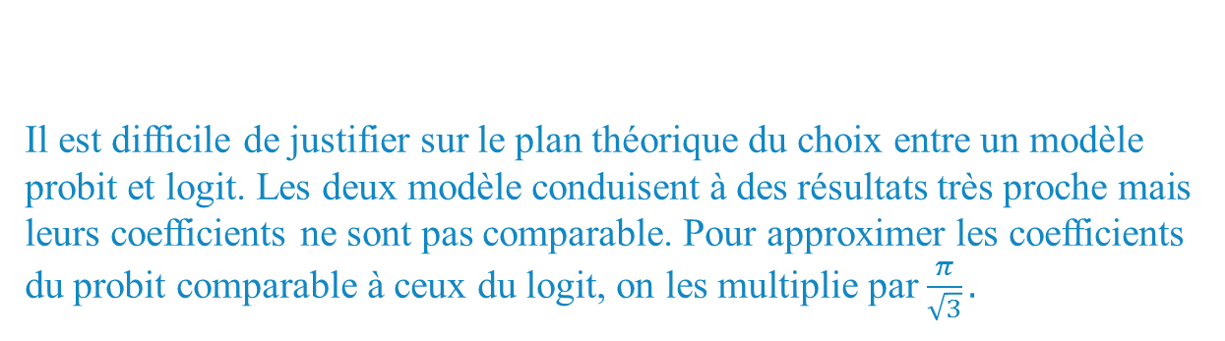

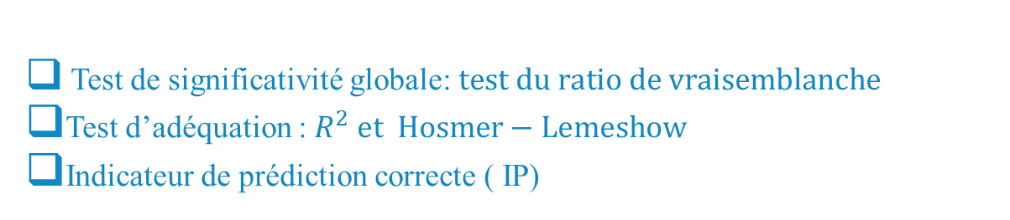
Comparaison entre le probit et Logit Il est difficile de justifier sur le plan théorique du choix entre un modèle probit et logit. Les deux modèle conduisent à des résultats très proche mais leurs coefficients ne sont pas comparable. Pour approximer les coefficients du probit comparable à ceux du logit, on les multiplie par $\frac{π}{\sqrt{3}}.$
Validation du modèle
Test de significativité globale: $test du ratio de vraisemblanche$
Test d’adéquation : $R^{2} et Hosmer−Lemeshow$
Indicateur de prédiction correcte ( IP)
 | Valeur prédite=0 | Valeur prédite=1
Valeur observée=0 | A | B
Valeur observée=1 | C | D
$$IP=\frac{A+D}{A+B+C+D}$$
5

Slide 7
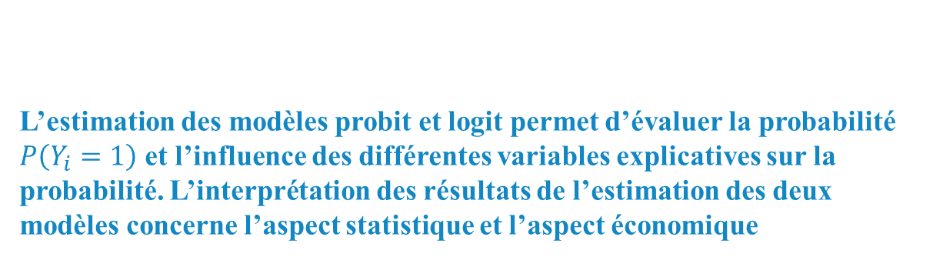
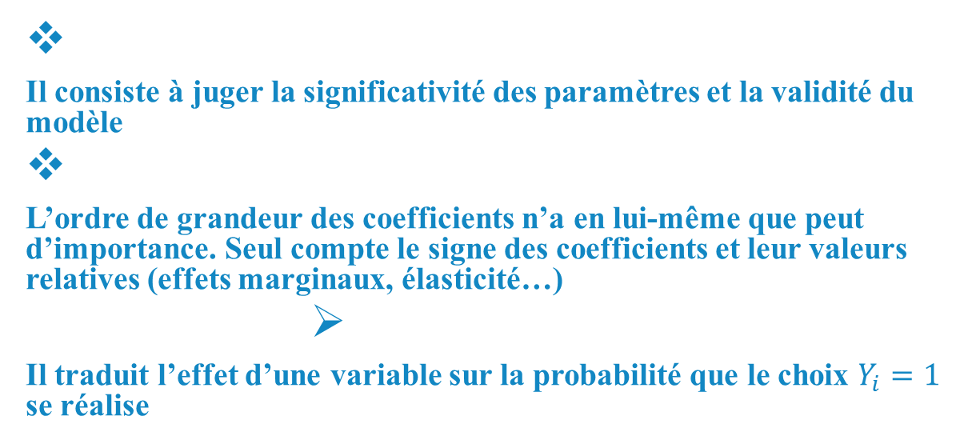
Interprétation des résultats L’estimation des modèles probit et logit permet d’évaluer la probabilité $P\left(Y_{i}=1\right)$ et l’influence des différentes variables explicatives sur la probabilité. L’interprétation des résultats de l’estimation des deux modèles concerne l’aspect statistique et l’aspect économique
Interprétation statistique
Il consiste à juger la significativité des paramètres et la validité du modèle.
Interprétation économique
L’ordre de grandeur des coefficients n’a en lui-même que peut d’importance. Seul compte le signe des coefficients et leur valeurs relatives (effets marginaux, élasticité…)
Le signe des coefficient
Il traduit l’effet d’une variable sur la probabilité que le choix $Y_{i}=1$ se réalise.
6

Slide 8

Les effets marginaux
Pour mesurer l’impact de la variation d’une variable explicative sur la probabilité ${P(Y}_{i}=1)$ , on calcule:
$$Em=\frac{∂{P(Y}_{i}=1)}{∂x_{i}}=β_{i}∗f\left(β∗X_{i}\right) avec f la densité de probabilité$$
$$Probit :Em=\frac{∂{P(Y}_{i}=1)}{∂x_{i}}=β_{i}∗f\left(β∗X_{i}\right)$$
$$Logit :Em=\frac{∂{P(Y}_{i}=1)}{∂x_{i}}=β_{i}∗g\left(β∗X_{i}\right)$$
Interprétation de Em : Toutes choses égale par ailleurs, une augmentation de la variable $x_{i}$ entraine une diminution (Em négatif) ou une augmentation (Em positif) de la probabilité ${P(Y}_{i}=1) de\left|Em\right|point.$
Elasticité : $e=\frac{Em∗x_{i}}{{P(Y}_{i}=1)}$
Interprétation de $e :$ Toutes choses égale par ailleurs, une augmentation de la variable $x_{i}$ entraine une diminution (e négatif) ou une augmentation (e positif) de |$e$| % la probabilité ${P(Y}_{i}=1)$.
7

Slide 9

Mise en pratique avec Eviews
8

